Slide 1
제 3강 모바일웹 시스템 개요-III
I. 네트워크, 인터넷, 웹
II. 웹 프로그래밍 언어와 주요 기술
III.스마트 시대의 웹 프로그래밍
담당교수 : 전응섭 교수
연구실 : 은봉관 8층
연락처 : 02-950-7620
HP) 010-5268-7267
학습 목표
웹 기반 인터넷의 기술적 배경의 이해
웹 프로그래밍 언어의 학습
인터넷 환경의 변화와 웹 프로그램 개발의 미래

Slide 2
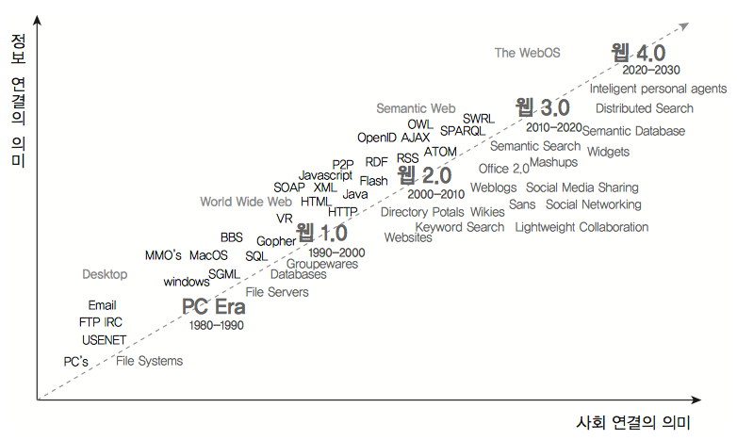
III. 스마트 시대의 웹 프로그래밍
1. 웹 프로그램의 현재와 미래
인터넷이 널리 사용되기 시작한 1990년대 후반부터 지금까지 많은 기술변화
2000년대 중반 Ajax 로 대표되는 웹2.0 기술과 시멘틱 웹 등 차세대 웹 프로그램 기술 등장
2014년 현재 스마트폰과 태블릿 등 개인용 컴퓨팅 환경의 보급 확산으로 새로운 기술 주목
WOA(Web Oriented Architecture)가 확산되고 효과적인 프로그램 개발을 위한 프레임워크 보편화
2.0과 웹 3.0
웹 2.0
2004년 처음 등장
플랫폼으로서의 웹
가벼운 프로그래밍 모델, 신디케이션, 개조와 재조합 가능한 설계 등이 중요 개념
Ajax(Asynchronous JavaScript and XML), Google API 등이 대표 기술
웹 발전 지도

Slide 3
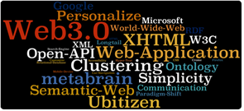
III. 스마트 시대의 웹 프로그래밍
웹 2.0과 웹 3.0
웹 3.0
2010년 등장
컴퓨터가 정보자원의 뜻을 이해하고 논리적 추론 까지 가능한 시멘틱 웹 개념 등장.
속도와 플랫폼 변화
10Mbps ~ 1Gbps 의 초고속 인터넷 환경과 4G LTE 등 초고속 무선 인터넷 서비스 보급
인터넷 사용장치가 PC → 스마트폰, 태블릿, 스마트TV 등으로 급격히 변화
똑똑한 데이터와 인공지능의 향상
컴퓨터가 정보자원의 뜻을 이해하고 논리적 추론 까지 가능한 차세대 지능형 웹 기술
구글 나우(Google Now), 애플 시리(Siri) 등 사용자의 상황이나 질문의 의도에 따라 지능화된 서비스 제공
애플리케이션의 진화
웹 2.0에서 시도되었던 open API, SOA 등이 새로운 플랫폼 등장으로 더욱 발전
메쉬업은 컴포넌트화된 애플리케이션의 부분을 조합해 개인이나 그룹의 용도에 맞게 여러 서비스 장치를 사용하는 사용자들이 손쉽게 자신만의 콘텐츠나 정보를 구성할 수 있도록 해줌.
웹 3.0 기술 태그 클라우드

Slide 4
III. 스마트 시대의 웹 프로그래밍
WOA(Web Oriented Architecture)
기존 PC 중심의 사용자 환경에서 스마트폰, 태블릿, 스마트TV, 스마트카 등 새로운 기기들이 출현
한 사람이 여러 기기를 통해 동일한 서비스와 정보로의 접근이 필요해짐.
즉 여러 기기 간의 끊어짐이 없는(Seamless) 서비스가 요구되면서 One Source Multi Use 를 위한 N-Screen 혹은 N-Device 서비스가 요구 증대.
이러한 요구사항 해결을 위해 다음과 같은 기술들이 급성장 하고 있음.
하드웨어 인프라적인 측면 : 클라우드라고 불리는 대규모의 공용 컴퓨팅 서비스, 가상화 SW 포함.
소프트웨어적인 측면 : WOA
기존 SOAP(Simple Object Access Protocol) 기반의 SOA(Service Oriented Architecture) 에서 REST(Representational State Transfer) 기반의 경량 웹 서비스 모델 발전.
Restful 웹 서비스는 JAX-RS(JSR-311)로 자바 규격에 공식적으로 포함됨.
WOA는 웹을 중심으로 전체 시스템 아키텍처를 설계해 나가는 기술임.

Slide 5
III. 스마트 시대의 웹 프로그래밍
프레임워크(Framework)
일반적인 개발의 문제점
프로그램의 규모 확대 -> 높은 생산성, 쉬운 유지 보수, 기능의 변경이 확장이 용이한 개발 기술 필요
개발방법론, 소프트웨어 디자인 패턴, 리팩토링, 프레임워크 등 소프트웨어 공학적 기술 등장
프레임워크(Framework)는 무언가를 만들기 위한 틀.
소프트웨어적으로는 목적에 맞게 잘 설계된 구조와 미리 구현된 라이브러리가 포함된 소프트웨어 형태.
프레임워크를 사용하면 정해진 규격에 따라 프로그램 구조를 만들어야 하며, 개발자가 신경쓰거나 처리해야 할 많은 일과 이벤트 관리는 프레임워크를 통해 처리.
여러 유틸리티 라이브러리도 제공하기 때문에 개발자는 비교적 적은 노력으로도 고품질의 소프트웨어 개발이 가능해짐.
대표적인 프레임워크는 스프링프레임워크로 웹 개발을 포함해 대규모 시스템 개발에 적합한 기술 구조를 제공함.
스프링 프레임워크 참고 서적과 사이트
www.springsource.org(스프링 프레임워크 메인 사이트)
www.ksug.org(한국 스프링 사용자 모임 사이트)

Slide 6
웹 브라우저에서의 처리 과정
MVC(Model View Controller) 구조를 그대로 따름
MVC 개발 방식
프로그램 개발 모듈을 화면(View), 데이터(Model) 그리고 기능(Controller) 영역으로 분할하여 분석, 설계하고, 이들 간의 상호 작용을 통해 전체 프로그램이 실행되는 구조로 개발하는 방식
대표적인 설계/아키텍처 패턴
[표 1-5] 웹 브라우저의 MVC 구조
하나의 HTML 문서 안에는 MVC 각 요소가 코드로 포함됨
MVC 패턴요소 | 처리 대상(코드) | 기능 | 브라우저 구성요소
모델(Model) | HTML 코드 (<html> . . . </html>) | 데이터 | DOM 파서
뷰(View) | CSS 코드 (<style> . . . </style>) | 레이아웃 | 렌더 엔진
기능 제어기(Controller) | JavaScript 코드 (<script> . . . </script>) | 동적 처리 | 자바스크립트 엔진

Slide 7
III. 스마트 시대의 웹 프로그래밍
웹 프로그램의 미래
현재는 웹의 전성기임.
애플의 아이폰에서 시작된 스마트폰 열풍은 기존 컴퓨터 사용 패턴을 변화시킴.
전통적인 PC 시장의 변화 -> 대규모 PC 제조업체인 DELL 상장 폐지 -> MS 시장 지배력 약화.
상당수의 PC소프트웨어들이 설치 형에서 웹 형태로 전환됨.
더 많은 스마트 기기, 안드로이드, iOS, 웹 OS 등 새로운 모바일 운영체제의 성장과 함께 고속의 무선 인터넷을 기반으로 한 소프트웨어 발전이 가속화될 전망.

Slide 8
차세대 인터넷 프로그래밍 기술
오픈소스 프레임워크
오픈소스 : 말 그대로 소스가 공개되어 있다는 의미로 리눅스로 대표 되는 프로그래밍 문화의 일종으로 최근에는 오히려 대기업 들을 중심으로 오픈소스 지원이 확대되고 있다.
프레임워크(Framework) : 특정 애플리케이션 개발을 위한 표준화된 설계 모델과 API를 통칭하는 용어
웹 애플리케이션의 규모가 커지고 시시각각 변화하는 사용자 요구사항을 보다 신속하게 반영하고 기존 시스템을 효율적으로 유지보수하기 위한 노력의 결과물
차세대 인터넷 프로그래밍 기술 >> 시멘틱 웹과 온톨로지
시멘틱웹(Semantic Web)은 컴퓨터가 정보자원의 뜻을 이해하고 추론까지 할 수 있는 차세대 지능형 웹을 의미함.
온톨로지(Ontology) :
시멘틱웹을 가능하게 하는 기술중 하나
특정 지식 도메인 내에 있는 콘텐츠의 실체 및 상호작용에 대한 작업 모델을 의미하는 일종의 데이터베이스 구조로 개념에 대한 상하관계 및 다른 관계들과의 제약 조건등을 포함한 지능화된 구조임

Slide 9
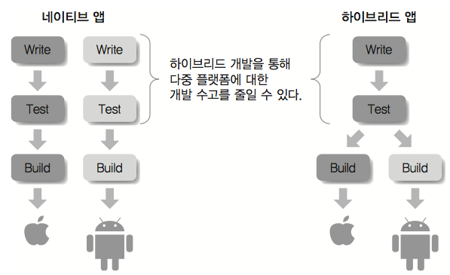
III. 스마트 시대의 웹 프로그래밍
모바일 앱 개발 유형
네이티브 앱
각 운영체제별 별도 개발환경과 실행 파일
빠른 속도, 기기별 특화 기능 사용의 편리함
여러 기기와 운영체제 지원의 어려움으로 웹 기술을 사용한 모바일 웹 기술 주목.
모바일 웹 제약 사항
항상 인터넷에 연결되어 있어야 함.
하드웨어나 운영체제 기능 접근 제한(GPS, 센서, 카메라, 주소록 등)
하이브리드 앱
메인 프로그램은 네이티브로, 프로그램 구성요소는 웹 기반으로 구현
장치 기능 접근을 위해 센차터치, 폰갭 등의 툴킷 사용
2. 모바일 앱 개발과 웹 프로그래밍
모바일 기기의 특징
화면크기
스마트폰의 경우 3.5 ~ 6인치
태블릿의 경우 7 ~ 12인치
하드웨어 아키텍처
PC의 x86 과 다른 ARM 계열 CPI사용
멀티코어, 고성능 GPU, 64bit 지원
운영체제
애플의 iOS와 구글 안드로이드가 대표적
그 외 구글 크롬, WebOS, MS 윈도우8 등
무선통신
LTE, WIFI 등 고속 무선 인터넷 연결
블루투스, NFC 등 근거리 통신 지원
입력장치
터치 스크린, 터치 펜
가속센서, 자이로센서 등
배터리
대용량 배터리
배터리 절약을 위한 각종 저전력 기술

Slide 10
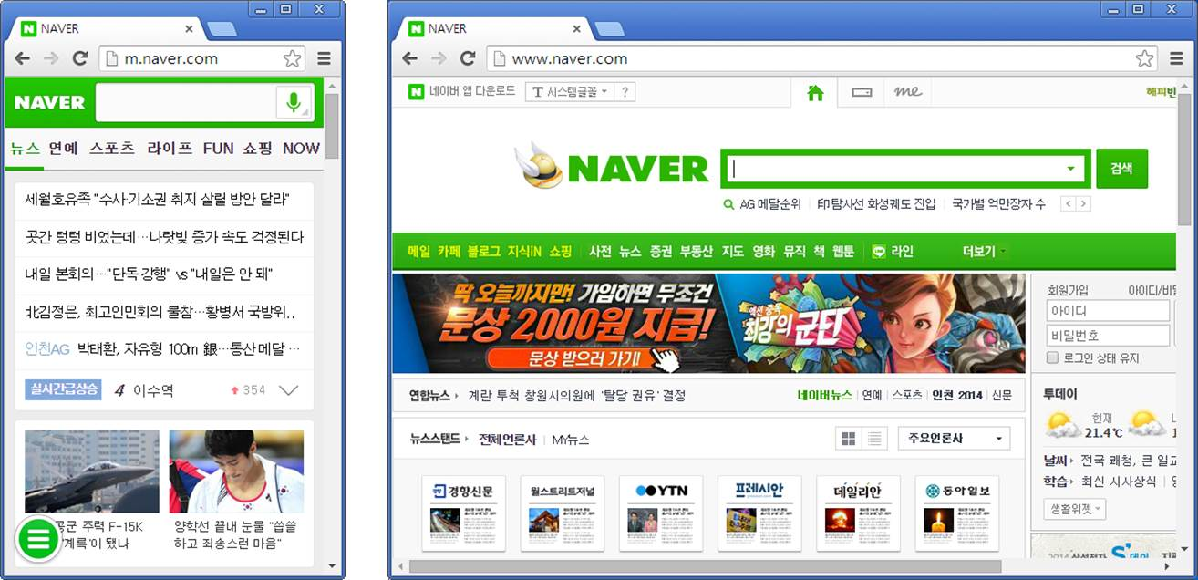
데스크톱 웹과 모바일 웹
데스크톱 웹(desktop web)
웹 환경을 이야기할 때 말하는 보통의 웹
모바일 웹(mobile web)
태블릿, 스마트폰 등의 모바일 브라우저로 접속하도록 만들어진 웹 페이지
일반적인 웹사이트를 모바일 환경으로 그대로 옮긴 형태
데스크톱 웹과 모바일 웹은 구분되고 각기 다른 관점에서 개발되어야 함
모바일 장치에서 데스크톱 웹을 실행시키면 화면 해상도가 달라서 제대로 보기가 어려움
웹 페이지를 작성할 때 모바일 장치의 환경에 맞춰 화면을 구성해야 함

Slide 11
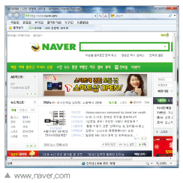
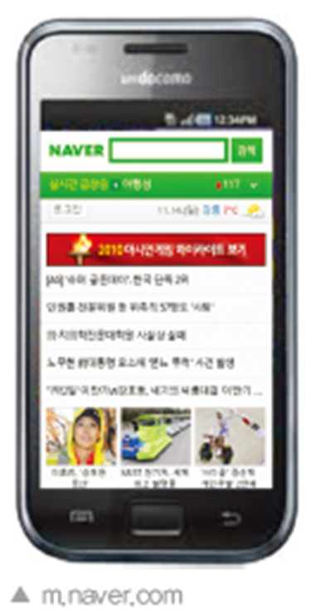
○ 모바일웹
-스마트폰이나 태블릿PC 같은 모바일 기기에 최적화된 웹문서
기존 웹
-PC와 노트북 컴퓨터의 화면에 맞게 최적화된
웹문서

Slide 12
모바일 웹의 특징
모바일 웹은 모바일에 최적화된 웹사이트
기존 웹사이트 개발방식과 거의 동일하여 별도의 개발방식이 필요하지 않고 인터넷 (또는 온라인 네트워크)에 접속하면 어떤 모바일 플랫폼으로도 접근이 가능
모바일에서도 PC용 글자 폰트와 이미지, 터치아이콘 등 데스크톱 브라우저에서 실행되는 기능을 모바일 스크린 크기로 최적화하여 모바일 브라우저에서 실행되며 풀브라징 기능을 사용함
모바일 플랫폼에서 작동되는 API를 통한 특화된 다양한 기능들의 활용이 불가
이를 해결하기 위해 센차 터치나 jQuary Mobile 등의 프레임워크를 사용
웹페이지를 만들때 HTML5, CSS, JavaScript 등을 활용하여 작성된 브라우저에서 동작되는 화면을 구성함

Slide 13


웹앱의 개념
앱/하이브리드앱
○ 앱(App)
모바일 디바이스를 위한 응용 소프트웨어로 하이브리드앱과의 차별화를 위해 네이티브앱이라고도 함
네이티브앱(잉그리버드)
○ 하이브리드앱
네이티브앱과 모바일웹 각각의 장점 이용한 앱으로, 콘텐츠를 이용하는 내부 프로그램은 모바일웹 기반으로 구현하고, 스마트폰의 카메라나 센서와의 인터페이스는 앱 방식을 사용
하이브리드앱(얼굴인식)

Slide 14
모바일 앱
앱(app)
애플리케이션(application)의 줄임말
모바일 기기에서 실행되는 응용 프로그램
데스크톱 환경의 응용 프로그램(애플리케이션)과 구분하기 위한 용어
모바일 프로그래밍 방식의 변화
초기 모바일 프로그래밍(네이티브앱 방식)
기존 서버 중심의 웹 프로그래밍 -> 안드로이드/아이폰 프로그래밍 기술 습득
ASP, JSP, PHP -> Object-C나 Java를 사용
최근 앱과 웹의 결합(웹앱, 하이브리드앱)
기존 웹 기술을 가지고 모바일 장치의 애플리케이션과 유사한 특성을 갖는
프로그램의 개발이 가능해짐
전통적인 웹 기술인 HTML5와 CSS3의 발전 + 새로운 프레임워크 기술로
제이쿼리 모바일과 폰갭의 등장

Slide 15
모바일 앱의 개발 방식
네이티브앱 (native app)
모바일 OS제조사에서 제공하는 개발언어를 사용하여 개발된 자신들의 모바일 장치에 최적화된 애플리케이션
각 플랫폼 전용의 개발 언어와 개발도구(Software Development Kit)를 이용하여 개발
아이폰(XCode와 Object-C), 안드로이드폰(자바 )
웹앱 (web app)
대부분 모바일 웹과 웹 앱을 동일시 하거나 웹 앱은 모바일 웹의 일부로 간주하기도 함
웹메일, 에버노트나 온라인 문서작성 같은 웹서비스, 웹에서 할 수 있는 게임등
구글에서 크롬OS와 크롬 브라우저로 Chrome 웹 스토어를 통해 온라인 서비스인 웹 앱을 제공
웹 기술로 개발하지만 겉모양은 네이티브앱처럼 보이는 애플리케이션
모바일 브라우저를 통해서 동작하면서도 네이티브앱과 비슷한 화면과 터치 관련 사용자 경험(UX)을 제공
하이브리드앱 (hybrid app)
네이티브앱과 웹앱의 장점을 결합한 애플리케이션
UI나 내부구조, 하드웨어에서 지원하는 기능을 전용 API로 앱 자체를 구성하고 컨텐츠는 웹으로 구성하여 앱처럼 실행되도록 하는 경우가 많음
대부분의 기능은 웹 기술로 개발하고 최소한의 기능만 네이티브앱 기술로 구현
APP
Hybrid
APP
WEB

Slide 16
웹앱의 개념
1) 네이티브앱
특징
카메라, 스피커, GPS 등의 장치들을 직접 제어가능 하고 고효율성
각 플랫폼 별로 해당 프로그래밍 언어를 사용해서 앱을 개발
장점
각 플랫폼에 최적화되어 실행 속도가 빠름
스마트폰 안의 모든 장치(하드웨어, 소프트웨어)에 접근이 가능하며 정교한
UI 설계가 가능
앱 마켓에 등록하여 수익 창출가능
단점
개발 기간이 길고 많은 비용이 소요
각 플랫폼 별로 별도의 버전을 해당 언어로 개발
앱 마켓을 통해 배포되므로 갱신이나 유지보수의 복잡성과 난이성이 발생

Slide 17
2) 웹앱
특징
기존의 웹 개발 기술을 그대로 활용하여 개발가능
기기에 상관없이 한 번 개발하면 어떤 환경에도 적용가능
장점
기존의 표준 웹 기술을 사용하므로 단기간에 빠르고 쉽게 개발가능
웹 브라우저만 있으면 다양한 장치와 플랫폼에서 동일하게 실행 가능
웹 브라우저를 통해 배포되므로 갱신이나 유지보수의 용이성
단점
웹 페이지 내용이 많을 경우, 성능 문제가 발생
모바일 장치에 대한 제어가 제한적이며 코드 효율성이 낮음
UI적용에 한계성

Slide 18
3) 하이브리드앱
특징
표준 웹 기술로 웹앱을 개발하고 다시 네이티브앱으로 변환한 다음 배포하는 방식
크로스 프레임워크(cross framework)를 사용하여 웹 페이지를 애플리케이션으로 변환하거나 애플리케이션처럼 독립적으로 실행가능
장점
다양한 플랫폼을 위한 앱 개발 및 유지보수 비용이 낮음
장치 접근도 가능하고 앱 마켓을 통해 등록, 배포가 가능
단점
네이티브앱에 비해 실행 속도가 느림
자유로운 UI 구현에 한계성

Slide 19
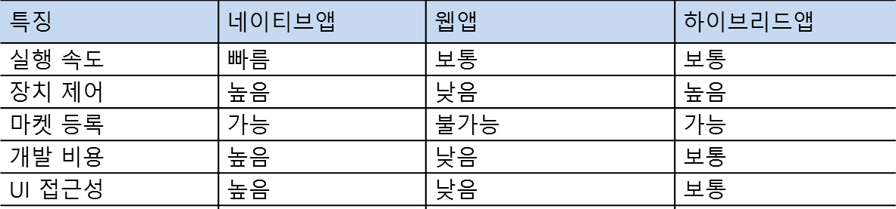
모바일 앱 개발 방식의 비교
상호 보완적으로 각 방식마다 특성을 갖고 함께 발전할 전망
네이티브앱
각 모바일 장치와 플랫폼의 특성을 최대한 이용하는 방향에서 '기능' 중심의 영역에서 강점
웹앱, 하이브리드앱
개발 생산성과 비용 측면을 강화하는 방향에서 동적인 콘텐츠가 핵심인 정보 중심의 영역에서 강점
네이티브앱, 웹앱, 하이브리드앱의 비교

Slide 20
모바일 웹앱 프레임워크(Framework)
프레임워크의 정의
애플리케이션의 기본 골격을 구성하는 것으로 표준화된 방식의 앱 개발을 쉽고 편하게 개발
하도록 함
주로 CSS와 자바스크립트를 이용하여 많은 부분들이 자동화하여 보이지 않게 처리
웹 UI 프레임워크
웹 UI를 쉽고 빠르게 만들 수 있도록 웹앱 개발을 지원하는 프레임워크
모바일 환경에서 앱은 기존 웹과는 다른 화면 요소와 레이아웃, 화면 전환 효과를 갖기
때문에 이를 효과적으로 지원해주는 웹 UI 프레임워크 사용이 중요
- 예) 제이쿼리 모바일(jQuery Mobile)
크로스 플랫폼 (Cross Platform Framework) 프레임워크
하이브리드앱 개발을 지원하는 프레임워크
하나의 원본 코드를 다양한 플랫폼에서 동작하는 네이티브앱 애플리케이션들로
변환
- 예) 폰갭(PhoneGap)

Slide 21
모바일 앱
앱(app)
애플리케이션(application)의 줄임말
모바일 기기에서 실행되는 응용 프로그램
데스크톱 환경의 응용 프로그램(애플리케이션)과 구분하기 위한 용어
모바일 프로그래밍 방식의 변화
초기 모바일 프로그래밍(네이티브앱 방식)
기존 서버 중심의 웹 프로그래밍 -> 새롭게 안드로이드나 아이폰 프로그래밍 기술을 습득해야 했음
ASP, JSP, PHP -> Object-C나 Java를 새로 익혀 사용
최근 '웹의 반격'이 시작됨(웹앱, 하이브리드앱)
기존 웹 기술을 가지고 모바일 장치의 애플리케이션과 유사한 특성을 갖는 프로그램의 개발이 가능해짐
전통적인 웹 기술(HTML5와 CSS3 )의 발전 + 새로운 프레임워크 기술(제이쿼리 모바일, 폰갭)의 등장

Slide 22
모바일 앱의 개발 방식
네이티브앱 (native app)
네이티브 언어를 사용하여 개발된 모바일 장치에 최적화된 애플리케이션
각 플랫폼 전용의 개발 도구(언어)와 SDK(Software Development Kit)를 이용하여 개발
아이폰(XCode와 Object-C), 안드로이드폰(자바 ), 윈도폰(C# )
웹앱 (web app)
웹 기술로 개발하지만 겉모양은 네이티브앱처럼 보이는 애플리케이션
모바일 브라우저를 통해서 동작하면서도 네이티브앱과 비슷한 화면과 터치 관련 사용자 경험(UX)을 제공
하이브리드앱 (hybrid app)
네이티브앱과 웹앱의 장점을 결합한 애플리케이션
대부분의 기능은 웹 기술로 개발하고 최소한의 기능만 네이티브 기술로 구현

Slide 23
1) 네이티브앱
특징
카메라, 스피커, GPS 등의 장치들을 직접 제어할 수 있고 효율성이 높음
각 플랫폼 별로 다른 프로그래밍 언어를 익혀서 앱을 개발해야 함
장점
각 플랫폼에 최적화되어 실행 속도가 빠르다.
스마트폰 안의 모든 장치(하드웨어, 소프트웨어) 접근이 가능하며 정교한 UI 개발이 가능하다.
앱 마켓을 통해 등록함으로써 수익 얻기가 쉽다.
단점
개발 기간이 길고 많은 비용이 소요된다.
각 플랫폼 별로 별도의 버전을 다른 언어로 매번 개발해야 한다.
앱 마켓을 통해 배포되므로 갱신이나 유지보수가 복잡하고 어렵다.

Slide 24
2) 웹앱
특징
기존의 웹 개발 기술을 그대로 활용할 수 있음
기기에 상관없이 한 번 개발하면 어떤 환경에도 적용할 수 있음
장점
기존의 표준 웹 기술을 사용하므로 단기간에 빠르고 쉽게 개발할 수 있다.
웹 브라우저만 있으면 다양한 장치와 플랫폼에서 동일하게 실행 가능하다.
웹 브라우저를 통해 배포되므로 갱신이나 유지보수가 쉽다.
단점
웹 페이지 내용이 많을 경우, 성능 문제가 발생할 수 있다.
모바일 장치에 대한 제어가 제한적이며 코드 효율성이 낮다.
적용할 수 있는 UI에 한계가 있다.

Slide 25
웹의 목표
① 모두를 위한 웹(Web for All)
웹을 통해서 얻을 수 있는 이점은 특정한 나라나 소수의 집단에 의해 독점 우려
어려운 환경에 처해있는 사람들조차 웹을 이용하는 데 모든 가능성이 열려질 수 있도록 노력
② 모든 것에 사용될 수 있는 웹(Web on Everything)
모든 장비들은 웹에 어려움 없이 접속할 수 있어야 함
현재와 같은 다양한 스마트폰, 스마트 TV 등의 장비들이 웹에 접속하는데 어려움이 없도록 환경을 만들어야 함
웹의 비전
① 리치 인터랙션을 위한 웹(Web for Rich Interaction)
일방적인 정보제공의 정적인 과거의 모습에서 점점 사용자 참여가 가능한 모습으로 바뀜
예) '위키피디아' 같은 집단 지성을 기반으로한 오픈 백과사전
예) 트위터, 페이스북과 같은 소셜 네트워크 서비스
양방향성 정보 이동이 가능하도록 해야 함
② 데이터와 서비스의 웹(Web of Data and Services)
웹은 하이퍼링크로 연결된 자료의 거대한 데이터 창고
웹은 서로 대화를 주고받는 거대한 서비스
XML, 시멘틱 검색 같은 환경을 조성해서 데이터의 저장과 검색이 과거보다 더 발전해야 함
③ 신뢰의 웹(Web of Trust)
정보의 오류를 예방하고 신뢰성 있는 정보를 전달할 수 있도록 노력해야 함

